Slide 1
Stakeholders e Planejamento Estratégico das Organizações
Universidade de São Paulo
Escola Superior de Agricultura “Luiz de Queiroz”
Departamento de Economia, Sociologia e Administração
Fernanda Maniglia
Nathalya de Bruijn
Ricardo Augusto

Slide 2
Stakeholder
Termo usado pelo filósofo Robert Edward Freeman: stakeholders são elementos importantes para planejamento estratégico de negócios
Compreende todos os envolvidos em um processo
Pode ter caráter temporário ou permanente

Slide 3
Stakeholder
Cada um tem um objetivo diferente dentro da empresa, enxergando-a sob uma outra perspectiva
Eles estabelecem os objetivos gerais da empresa de acordo com os seus interesses
Cria diversidade de interesses, em que a alta administração tem a difícil missão de satisfazer e conciliar cada um dos objetivos

Slide 4
Clientes
Produtos com qualidade
Preços acessíveis
Diferenciais

Slide 5
Público em geral
Bens e serviços a custo mínimo
Oportunidades de trabalho
Contribuição para causas filantrópicas

Slide 6
Fornecedores/Distribuidores
Alianças duradouras
Preços que permitam margens razoáveis de lucro

Slide 7
Funcionários
Boas condições de trabalho
Equidade
Oportunidade de promoção

Slide 8
Credores
Posição financeira saudável
Pagamento pontual de juros e capital

Slide 9
Acionistas
Aumento do retorno sobre o investimento

Slide 10
Conselho de Administração
Boa relação com os demais stakeholders para evitar processos

Slide 11
Administradores
Benefícios pessoais
Aumentar do marketingshare
Aquisições que visam o crescimento
Aumentar a capacidade produtiva
Inovar o mix de produtos
Intermediar interesses opostos de stakeholders

Slide 12
Stakeholders

Slide 13
Stakeholders
Clientes são os maiores stakeholders, a maior ação da empresa deve ser voltada a eles
Alinhamento dos interesses gerais dos stakeholders com os da organização
Tentativa de alinhar os interesses dos stakeholders
Comunicação específica para cada tipo de stakeholders

Slide 14
Planejamento Estratégico
•“O planejamento consiste em estabelecer com antecedência as ações a serem executadas dentro de cenários e condições preestabelecidos, estimando os recursos a serem utilizados e atribuindo as responsabilidades, para atingir os objetivos fixados”
(HOJI, 2000, p. 359)

Slide 15
Premissas para o Planejamento Estratégico
•Fixação de objetivos gerais da empresa (estratégicos).
•Determinação dos objetivos de cada setor da empresa, em função dos objetivos gerais (ou estratégicos).
•Estabelecimento de um sistema de informações, que permita avaliar a execução dos planos em confronto com as previsões.

Slide 16
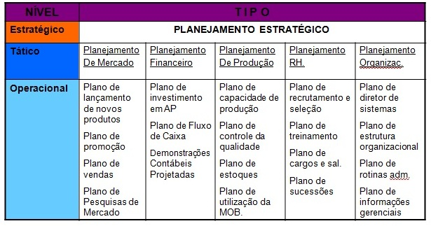

Slide 17
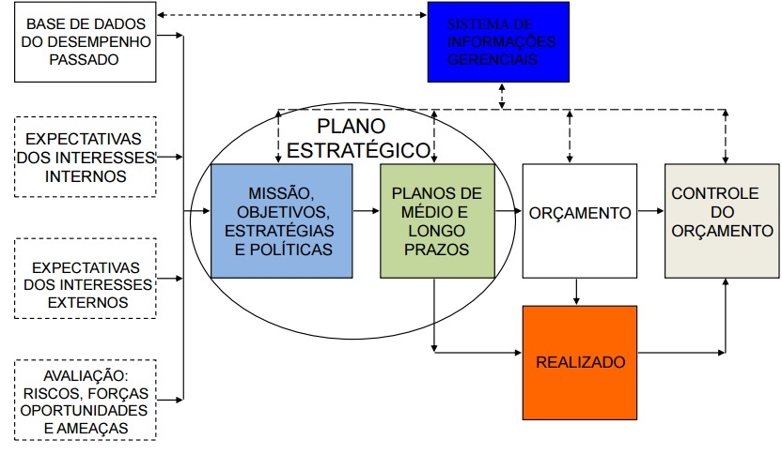

Slide 18
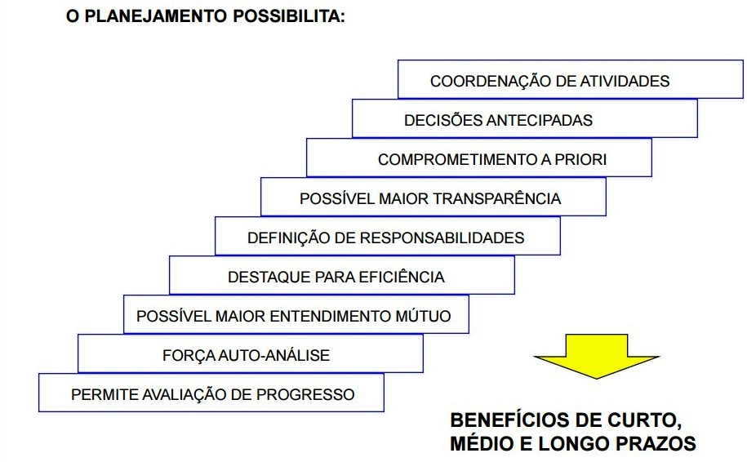

Slide 19
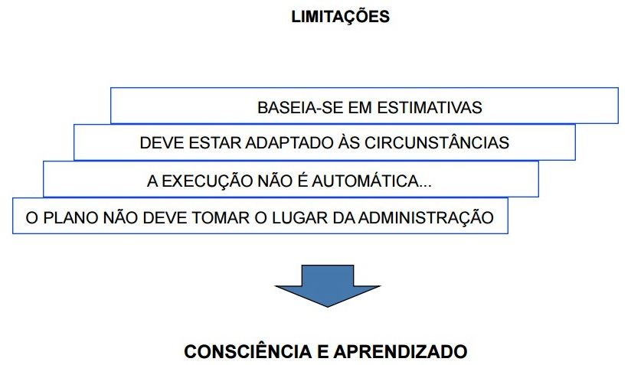

Slide 20
Planejamento Estratégico e o Orçamento
O orçamento é o instrumento que implementa as decisões do plano estratégico dentro do horizonte temporal.
O orçamento é elaborado de acordo com as diretrizes e os objetivos fixados no planejamento estratégico.
O orçamento é o reflexo financeiro do planejamento, representando todos os benefícios e desembolsos esperados a partir das ações traçadas

Slide 21
Case - Unillever
http://mais.uol.com.br/view/85r7d735pwrw/vicediretor-da-unilever-no-mundo-da-publicidade-0402316AE0996366?types=A

Slide 22
Stakeholders e suas influências no planejamento estratégico
Pessoas diferentes = interesses distintos
CONFLITO

Slide 23
O alinhamento é difícil, pois envolve:
Ética
Direitos
Deveres
Moral
Cultura
Valores
Impacto social
Impacto ambiental

Slide 24
A empresa deve cruzar as informações de seus stakeholder e seus interesses com a probabilidade de conflitos futuros e assim, atuar de forma preventiva, estratégica.
CLIENTES
CREDORES
DISTRIBUIDORES
PÚBLICO GERAL
ACIONISTAS
FUNCIONÁRIOS
FORNECEDORES
ADMINISTRADORES
CONSELHO

Slide 25
Bom relacionamento,
Comunicação aberta e fácil
Olhar a empresa sob uma ótica externa
Prática da empatia em relação aos grupos de interesse

Slide 26
Assim, a empresa consegue desenvolver uma inteligência competitiva, uma ferramenta importante do planejamento estratégico. Alinhando os interesses de todos a fim de lucrar!

Slide 27
Referências
ENDEAVORBRASIL, Steakholders: Eles devem ser engajados com o seu negócio. Disponível em<https://endeavor.org.br/stakeholders/> Acesso em 29 março 2017.
WRIGHT, Peter, KROLL, Mark J, PARNELL, John. Administração Estratégica: conceitos. São Paulo: Atlas, 2000.
ALBUQUERQUE, D. O que são stakeholders e como eles impactam o planejamento estratégico do negócio. Disponível em: <O que são stakeholders e como eles impactam o planejamento estratégico do negócio>

